Slide 1
Природные зоны России. Зона тундры.
Окружающий мир,
4 класс, УМК «Школа России»
Зуева Е.Б.

Slide 2
План урока:
Проверка домашнего задания.
Зона тундры:
Климатические условия
Природа тундры
Тундра и человек
Заповедники России. Таймырский
заповедник.
3. Домашнее задание.

Slide 3
Какую природную зону мы изучали на прошлом уроке?
Зона арктических пустынь

Slide 4
Обитатели Арктики.
Ими питаются рыбы и огромные морские звери.
Полярный житель. не боится белого медведя, имеет могучие клыки, но при этом безобиден.
Птица, обитатель морских базаров, питается рыбой.
Представитель
ластоногих,
прекрасный пловец.
5. Морской зверь,
достигает в длину
15 -18 метров.
Рыба, обитатель
северных морей.
Птица, прекрасный
рыболов.
р а ч к и
 |  | ^{1.}
 | ^{2.}
 |  |  | ^{3.}
 |  |  | ⁴
 |  | ^{5.}
⁶
 |  | ^{7.}
м о р ж
к а й р а
т ю л е н ь
к и т
с а й к а
ч а й к а

Slide 5
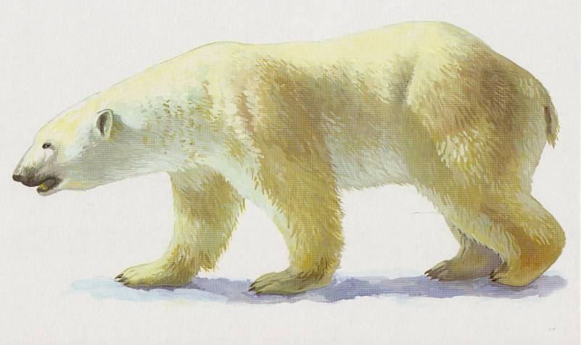
Какой зверь хозяин Арктики?

Slide 6
Географическое положение зоны тундры

Slide 7
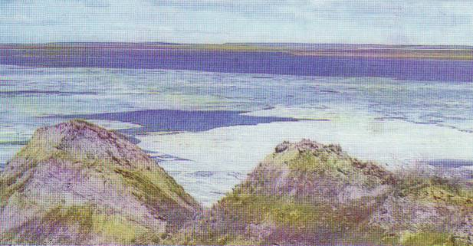
Природные условия тундры.
Равнина
Вечная мерзлота.
Суровая зима ( мороз до -50^{О}С )
Прохладное короткое лето.

Slide 8
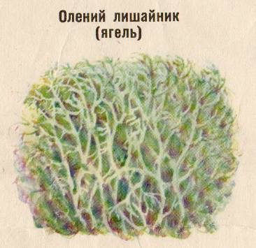
Растительный мир тундры.

Slide 9
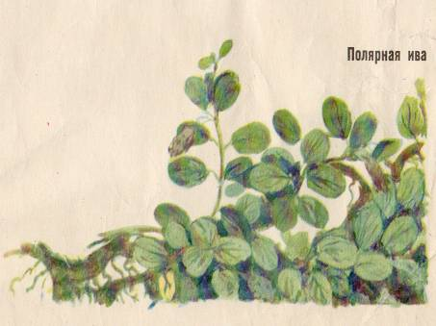
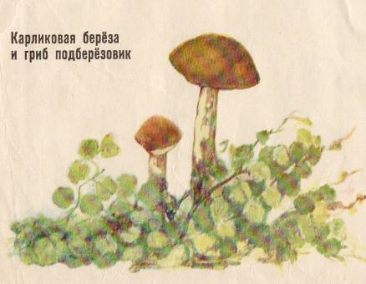
Растительный мир тундры.
Приспособления к жизни.
Растения низкорослые, стелющиеся, почти у всех небольшие корни и маленькие листья.

Slide 10
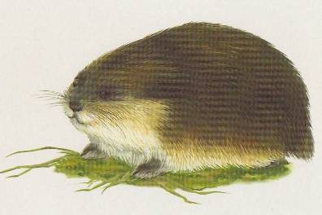
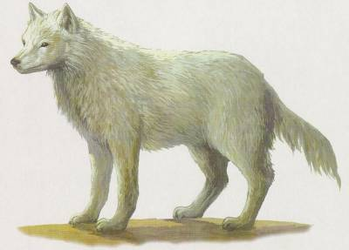
Животный мир тундры.
Звери.
Волк.
Лемминг.

Slide 11
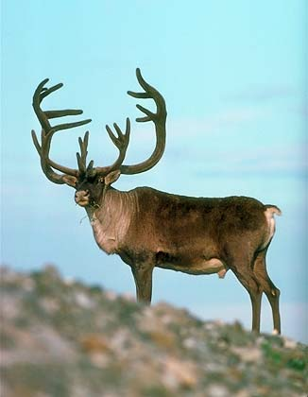
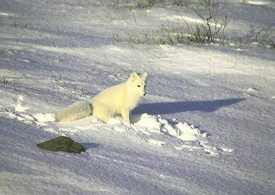
Животный мир тундры.
Приспособления к жизни:
густой мех , широкие копыта.
Олень.
Песец.

Slide 12
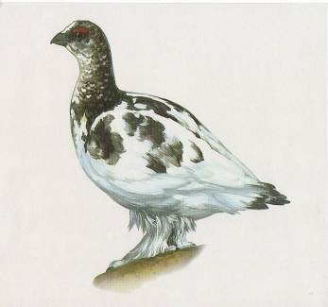
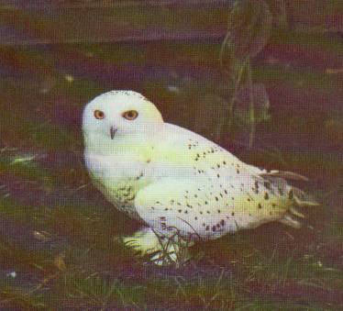
Животный мир тундры.
Приспособления к жизни: густое оперение и защитная белая окраска.
Птицы.
Белая куропатка.
Белая сова.

Slide 13
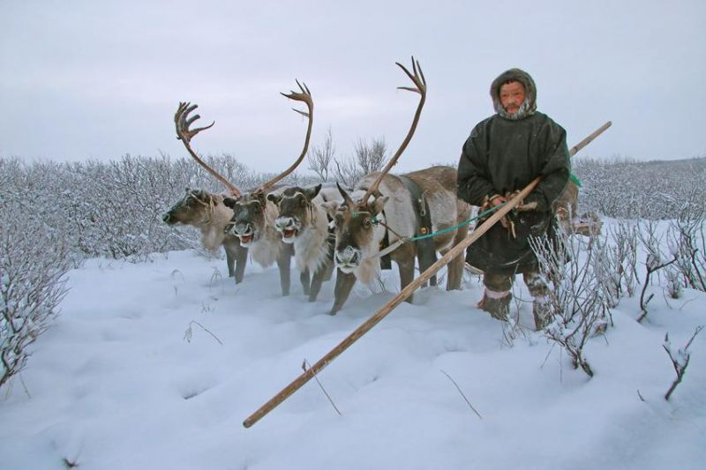
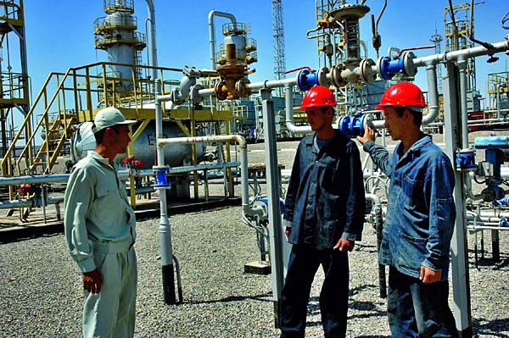
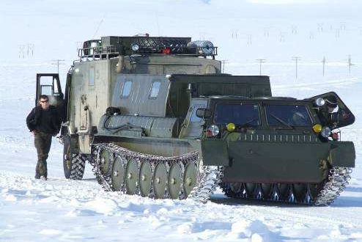
Деятельность населения
оленеводство
поиск и добыча природных ископаемых, в первую очередь нефть

Slide 14
Экологические проблемы и их причины
исчезновение животных
браконьерство
вытаптывание оленьих
пастбищ
несвоевременный
перегон оленьих
стадов
загрязнение почвы
нефтью
добыча полезных
ископаемых
нарушение почвы
от гусениц вездеходов,
тракторов

Slide 15
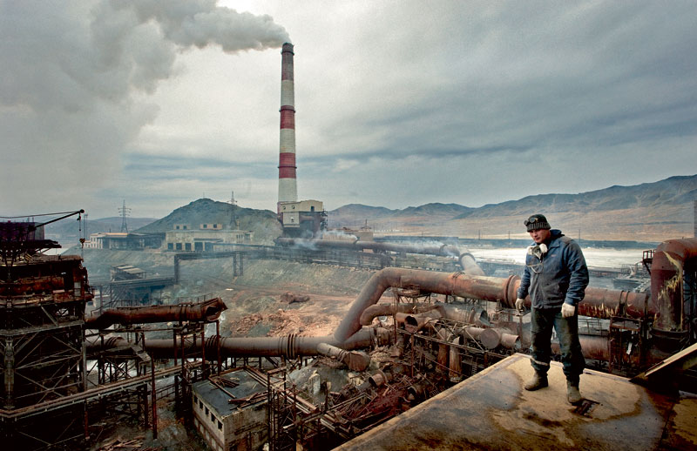
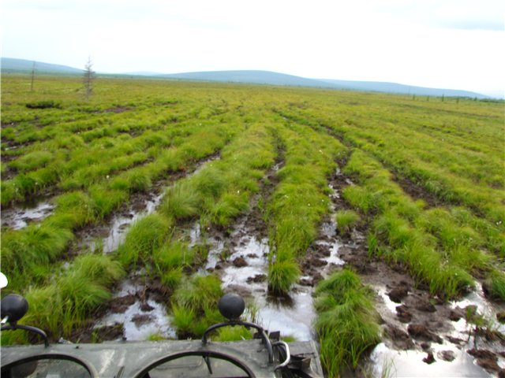
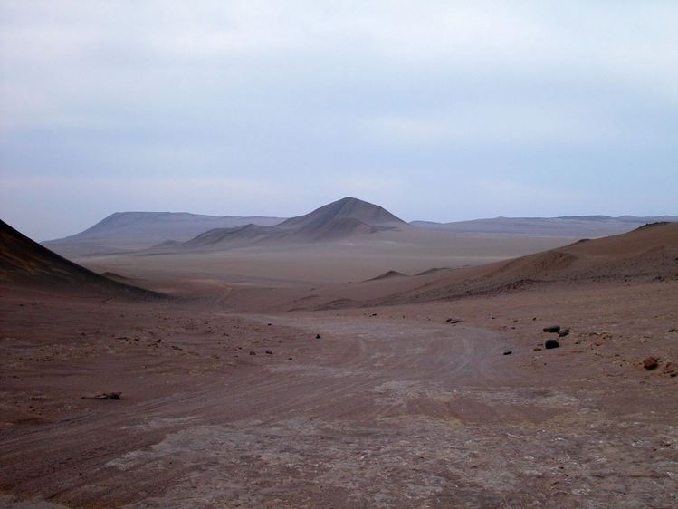
Способы решения экологических проблем
запретить браконьерство;
взять под охрану оленьи пастбища;
не использовать тяжёлую технику;
бережно относиться к природным богатствам.

Slide 16
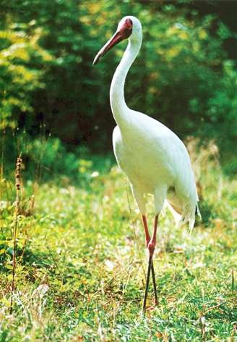
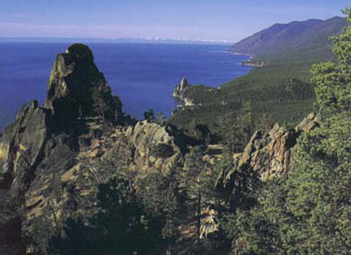
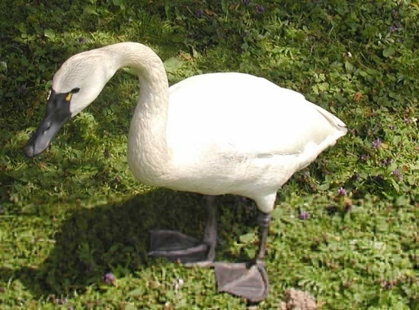
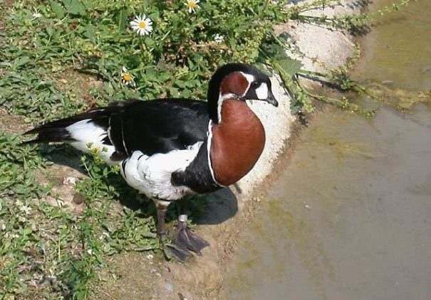
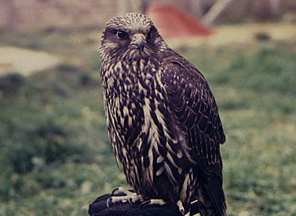
Охраны природы
созданы заповедники, например Таймырский
внесены в Красную книгу России редкие животные: белый журавль (стерх), тундровый лебедь, краснозобая казарка, кречет

Slide 17
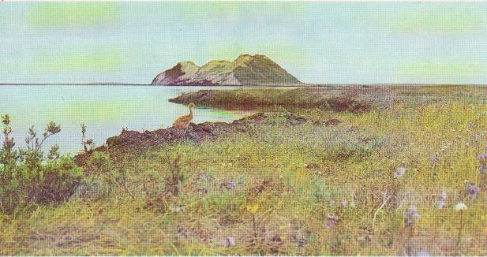
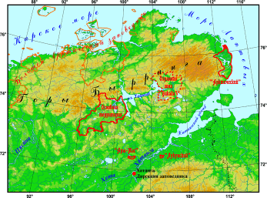
Т а й м ы р с к и й з а п о в е д н и к

Slide 18
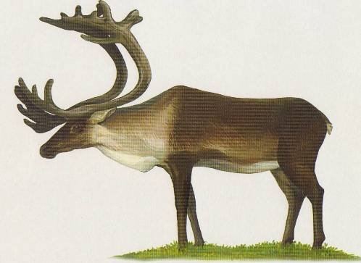
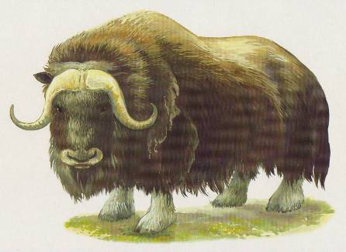
Редкие звери.
Овцебык.
Дикий северный олень.

Slide 19
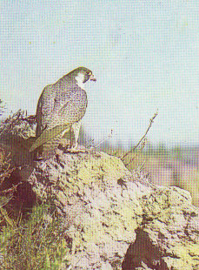
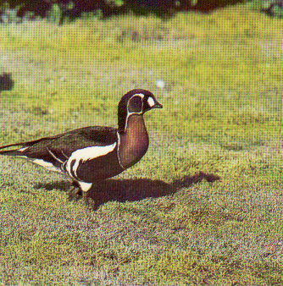
Редкие птицы.
Краснозобая казарка.
Сокол-сапсан.

Slide 20
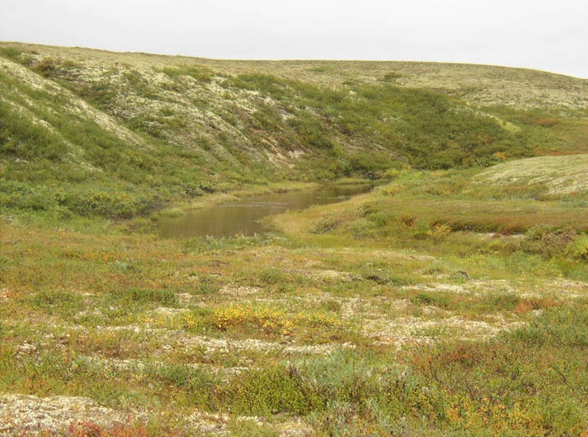
Природа тундры сурова. Но перед человеком она беззащитна. Осваивая северный край, люди не должны забывать об этом.

Slide 21
Домашнее задание:
Стр. 87 – 97 читать, выполнять задания
Тетрадь на печатной основе

Slide 22
Спасибо за урок

